Slide 1
补充内容：
微机的一般概念
存储器的组成与操作过程
计算机中数据的表示和编码

Slide 2
3个基本概念：
微处理器（CPU）
微型计算机（简称微机）
微型计算机系统
1.1 微机的一般概念

Slide 3
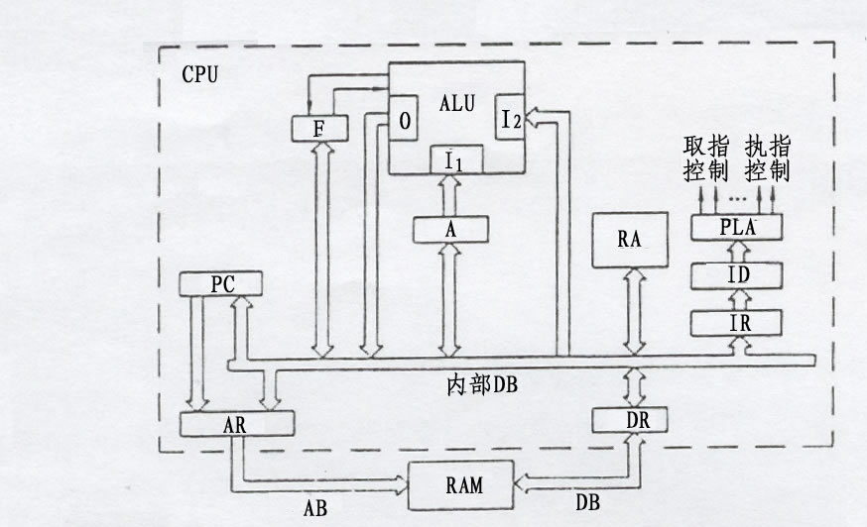
1.1.1CPU=运算器＋控制器＋内部寄存器阵列

Slide 4
ALU
控制器＝IR+ID+PLA
  指令寄存器IR: 保存当前正在执行的一条指令。
  指令译码器ID: 将指令的操作码翻译成机器能识别的命令信号
  可编程逻辑阵列PLA:

Slide 5
内部寄存器
累加器A
标志寄存器
程序计数器: 存放着正待取出的指令的地址
地址寄存器AR: 存放正要取出的指令的地址
或操作数的地址
数据寄存器DR: 暂存数据或指令
寄存器阵列RA

Slide 6
1.1.2微机
是指以微处理器（CPU）为核心，配上存储器、输入输出接口电路及系统总线所组成的计算机（又称主机或微电脑）。

Slide 7
AB
CPU
外设
存储器
I/O接口
DB
CB
微型计算机组成框图

Slide 8
CPU
存储器
I/O接口
由控制器、运算器和寄存器等组成，完成对计算机系统内各部件进行统一协调和控制
存放程序和数据
连接外设和系统总线，完成信号转换、数据缓冲、与CPU进行信号联络等工作

Slide 9
系统总线
地址总线AB:传递地址信息的总线，CPU在地址总线上输出将要访问的内存单元或I/O端口的地址。单向总线
数据总线DB：传递数据信息的总线。
双向总线
控制总线CB ：传递控制信息的总线。
双向总线

Slide 10
1.1.3微型计算机系统的组成
一个微型计算机系统包括硬件系统和软件系统。硬件和软件的结合，才能使计算机正常工作运行。
计算机硬件系统是一个为执行程序建立物质基础的物理装置，称为硬件或裸机。
计算机软件系统指为运行、管理、应用、维护计算机所编制的所有程序及文档的总和。
依据功能的不同，软件分为系统软件和应用软件两大类。

Slide 11
1.2 存储器概述
1.2.1 基本概念
位
字节
字
字长
在数据总线上一次能处理的信息的位数
每个0或1就叫1位信息
8位二进制代码
2个字节

Slide 12
存储单元
（存储器一般分为若干单元，每个单元一般存放一个字节）
单元地址
（每个单元一个编号）
存储容量
（存储单元的总数目）

Slide 13
存储容量的计算
n条地址线可访问2^{n}个存储单元
Eg：
  16条地址线可访问 2¹⁶ = 64 KB。
  20条地址线可访问 2²⁰ = 1 MB。
1K = 1024B
1M = 1024 KB
1G = 1024 MB

Slide 14
1.2.2 存储器组成
这里所讨论的存储器指内存
例子：假设有一个256个存储单元的随机存取存储器，每个存储单元存放8位二进制数，即字长为8。很显然，数据总线有8根，2⁸＝256。
简单的结构示意图如下：

Slide 15
8位
存储体
00
地址
译码器
00单元
01单元
02单元
03单元
.
.
.
FE单元
FF单元
01
02
03
来自CPU的地址
8位AB
往返于 CPU
8位DB
.
.
.
FE
FF
从CPU 来的
读/写信号
控制电路
随机存取储存器

Slide 16
1.2.3 读操作过程
假设CPU要把内存单元04H的内容97H读出，具体是如何操作的呢？请看下图。

Slide 17
地址
内容
00
地
址
译
码
器
.
.
.
10010111
.
.
.
.
.
.
①
0 0 0 0 0 1 0 0
③
AB
04
1 0 0 1 0 1 1 1
DB
.
.
.
FF
②读
控制

Slide 18
1.2.4 读操作过程时序图
T1
T2
T3
T4
CLK
地址/数据线
地址输出
数据输出
读/RD

Slide 19
1.2.5 写操作过程
假设CPU要将数据26H写入内存08H单元，具体是如何操作的呢？请看下图。

Slide 20
地址
内容
00
地
址
译
码
器
.
.
.
0000000
.
.
.
.
.
.
①
0 0 0 0 10 0 0
②
AB
08
0 0 1 0 0 1 1 0
DB
00100110
.
.
.
FF
③写
控制

Slide 21
1.2.6 写操作过程时序图
T1
T2
T3
T4
CLK
地址/数据线
地址输出
数据输出
写/WR

Slide 22
1.3 计算机中数据的表示和编码
进制数及其相互转化
有符号数的表示法
计算机中常用的编码

Slide 23
1.3.1计算机中常用的进制数
1、十进制数
0，1，2，…，8，9
“逢十进一，借一当十”
用后缀D或者缺省

Slide 24
2、二进制表示法
  0 1
  “逢二进一，借一当二”。
  用后缀B表示。
二进制表示数值方法如下：
N_{B} = ± K_{i} * 2^{i 其中：K}_{i} ^{= 0 或 1}
n
i=-m
例：二进制数1011.1B表示如下：
1011.1B= 1 * 2³ + 0 * 2² + 1 * 2¹ + 1 * 2⁰ +1 * 2⁻¹

Slide 25
算术运算规则：
加法运算：0+0 = 0 0+1 = 1 1+1 =0B
减法运算：0-0 = 0 0-1 =1 1-0 = 1 1-1 =0
乘法运算：0 * 0 =0 0 * 1 =0 1 * 0 =0 1 * 1 =1
除法运算：0 / 1 =0 1 / 1 =1
逻辑运算规则：
与运算：0 ۸ 0 =0 0 ۸ 1 =0 1 ۸0 =0 1 ۸ 1 =1
或运算： 0۷0 = 0 0 ۷ 1 = 1 1 ۷ 1 =1
非运算：
异或运算：

Slide 26
3、八进制表示法
  0，1，2，…，7
  “逢八进一，借一当八”。
  后缀O或者Q表示
八进制表示数值方法如下：
N_{O} = ± K_{i} * 8^{i 其中：K}_{i} ^{= 0 、1、2、3、4、5、6、7}
n
i=-m
例：467.6Q=4 * 8² + 6 * 8¹ + 7 * 8⁰ + 6 * 8⁻¹

Slide 27
4、十六进制表示法
基数为16，用0 - 9 、A – F 字符来表示数值，逢十六进一。用后缀H表示
各位的权值为 16^{i} 。
十六进制表示数值方法如下：
N_{H}= ± K_{i} * 16^{i 其中：K}_{i} ^{= 0 - 9 、A - F}
n
i=-m
例：56D.3H= 5 * 16² + 6 * 16¹ + 13 * 16⁰ + 3 * 16⁻¹

Slide 28
1、3、2 进制间的转换
1、二进制数和十进制数之间的转换
（1）、二进制数转换为十进制数
方法：按二进制数的位权进行展开相加即可。
例:11101.101B
=1×2⁴+1×2³+1×2²+0×2¹+1×2⁰+1×2⁻¹+0×2⁻²+1×2⁻³
=16+8+4+0+1+0.5+0.25+0.125 =29.875

Slide 29
（2）、十进制数转换为二进制数
方法：
A、将整数部分和小数部分分别进行转换，然后再把转换结果进行相加。
B、整数转换采用除2取余法：用2不断地去除要转换的数，直到商为0。再将每一步所得的余数，按逆序排列，便可得转换结果。
C、小数转换采用乘2取整法：每次用2与小数部分相乘，取乘积的整数部分，再取其小数部分乘2直到小数部分为0。将所取整数顺序放在小数点后即为转换结果。

Slide 30
例：将（136）D转换为二进制数。
2 136 余数（结果） 低位
2 68 ---------- 0
2 34 ---------- 0
2 17 ---------- 0
2 8 ---------- 1
2 4 ---------- 0
2 2 ---------- 0
2 1 ---------- 0
0 ---------- 1 高位
转换结果：136=10001000B

Slide 31
例：将（0.625)D转换为二进制数。
0.625 * 2 1.25 * 2 0.5 * 2 1.0
取整： 高位 低位
转换结果：0.625 = 0.101B

Slide 32
2、二进制数和八进制数、十六进制数间的转换
（1）、二进制数到八进制数、十六进制数的转换
A、二进制数到八进制数转换采用“三位化一位”的方法。从小数点开始向两边分别进行每三位分一组，向左不足三位的，从左边补0；向右不足三位的，从右边补0。
B、二进制数到十六进制数的转换采用“四位化一位”的方法。
例：将1000110.01B转换为八进制数和十六进制数。
1 000 110 . 01 001 000 110 . 010
1 0 6 . 2 Q

Slide 33
二进制数到十六进制数的转换：
1000110.01B= 100 0110 . 01 0100 0110 . 0100
4 6 . 4H
（2）、八进制、十六进制数到二进制数的转换
方法：采用“一位化三位（四位）”的方法。按顺序写出每位八进制（十六进制）数对应的二进制数，所得结果即为相应的二进制数。
例：将352.6Q换为二进制数。
3 5 2 . 6
011 101 010 110 =11 101 010 . 11B

Slide 34
练习一下
将147转换为二进制数
将11101010.0011B转换为八进制和十六进制数
10010011B
322.14Q,EA.3H

Slide 35
1、3、4 有符号数的表示
机器数的真值：机器数所代表的实际数值。
常用的编码方案：原码、反码、补码。
1、原码表示法
原码：用最高位表示符号，其中：0----正、1----负，其它位表示数值的绝对值。
例： [+10]_{原} = 00001010B
[-10]_{原} = 10001010B

Slide 36
0的表示形式（8位）
[+0]_{原}=00000000B
[-0]原=10000000B
特点
A、原码与真值的对应关系简单。
B、0的编码不唯一，处理运算不方便。
2、反码表示法
正数的反码和原码相同。
负数的反码：将它的正数按位（所有位）取反而形成。

Slide 37
[+0]_{反}=00000000 B [－0]_{反}=11111111B
[+4]_{反}=00000100B [－4]_{反}=11111011B
[+31]_{反}=00011111 B [－31]_{反}=11100000B
[+127]_{反}=01111111 B [－127]_{反}=10000000B
3、 补码表示法
正数的补码和原码相同。
负数的补码=反码+1。
例：求+4和 -4的补码。（8位）
[+4]_{补}=[+4]_{原}=00000100B
[-4]_{补}=[-4]_{反}+1=11111011B+1=11111100B
[0]_{补}=[+0]_{补}=[-0]_{补}=00000000B

Slide 38
练习一下
求63，－63，127，－128的补码（字长取8）
已知X的补码为78H,87H （字长取8）求出X的真值与原码。
3FH,C1H,7FH,80H
120,78H,-121,F9H

Slide 39
1、3、5 计算机中常用的编码
1、ASCII码
字母和符号常用的编码方式为美国标准信息交换（American Standard Card for Information Interchange，ASCII码）。7位ASCII码表？
2、8421BCD码
十进制数的二进制编码（Binary Code Decimal），简称BCD码。BCD码表？

Slide 40
BCD码有两种格式：
（1）压缩BCD码格式（Packed BCD Format）
一个十进制位用4个二进制位表示，就是用0000B-1001B来表示十进制数0-9。例如：十进制数4256.234的压缩BCD码表示为：(0100 0010 0101 0110.0010 0011 0100 )BCD
（2）非压缩BCD码格式（Unpacked BCD Format）
一个十进制位用8个二进制位表示，其中，高四位无意义，我们一般用xxxx表示，低四位和压缩BCD码相同。
例如：十进制数4256的非压缩BCD码表示为：
(xxxx0100 xxxx0010 xxxx0101 xxxx0110 )BCD

Slide 41
练习一下
求65，－60，118，127，－128的补码（字长取8）
已知X的补码为73H,97H （字长取8）求出X的真值与原码。
41H,C4H,76H,7FH,80H
115,73H,-105,E9H

Slide 42
将下列十进制数分别转换为二进制数
  146 4095 0.625 127
将下列二进制数转换为十六进制数
  10101011B，1011110011B, 111010101.001B
100100100B,111111111111B,0.101B,01111111B
ABH,2F3H,1D5.2H

